Slide 1


XX Exposição de Experiências Municipais de Saneamento
16 a 19 de maio de 2015
Jaraguá do Sul / SC
MANANCIAIS DE ABASTECIMENTO PÚBLICO DOS MUNICÍPIOS DA CALHA DO RIO SOLIMÕES-AMAZONAS: PRINCIPAIS CARACTERÍSTICAS
Autor: Rainier Pedraça de Azevedo

Slide 2
INTRODUÇÃO
Mananciais são reservas hídricas ou fontes que podem ser utilizadas no abastecimento de água. De maneira geral, quanto à origem, podem ser classificados em manancial superficial e subterrâneo
No estado do Amazonas, tanto o manancial superficial como o subterrâneo são utilizados no abastecimento público de água e, muitos são ou estão inadequados para essa finalidade.
O objetivo deste trabalho é identificar e descrever as principais características dos mananciais utilizados para o abastecimento público de água nas sedes dos municípios margeados pela calha do rio Solimões-Amazonas no estado do Amazonas.

Slide 3
METODOLOGIA
O rio Solimões-Amazonas corta todo o Estado do Amazonas no sentido oeste-leste. Ao entrar no Brasil vindo do Peru recebe o nome de rio Solimões, quando encontra com o rio Negro em Manaus passa a ser denominado de rio Amazonas.
Síntese das informações levantadas pela Fundação Nacional de Saúde (Funasa) e outras instituições no período de 2006 a 2016, sobre a caracterização dos mananciais.
Realização de visitas técnicas e pesquisa bibliográfica (planos municipais de saneamento básico, projetos de sistemas de abastecimento de água, relatórios técnicos, livros, revistas especializadas e outros).
Seguiu-se o fluxo do rio iniciando pela cidade de Tabatinga (fronteira com a Colômbia e Peru), finalizando na cidade de Parintins (divisa com o Pará). Considerou-se todas as 22 cidades que se encontravam numa distância média de até 10 km da margem do rio e não foi considerada a cidade de Manaus.

Slide 4
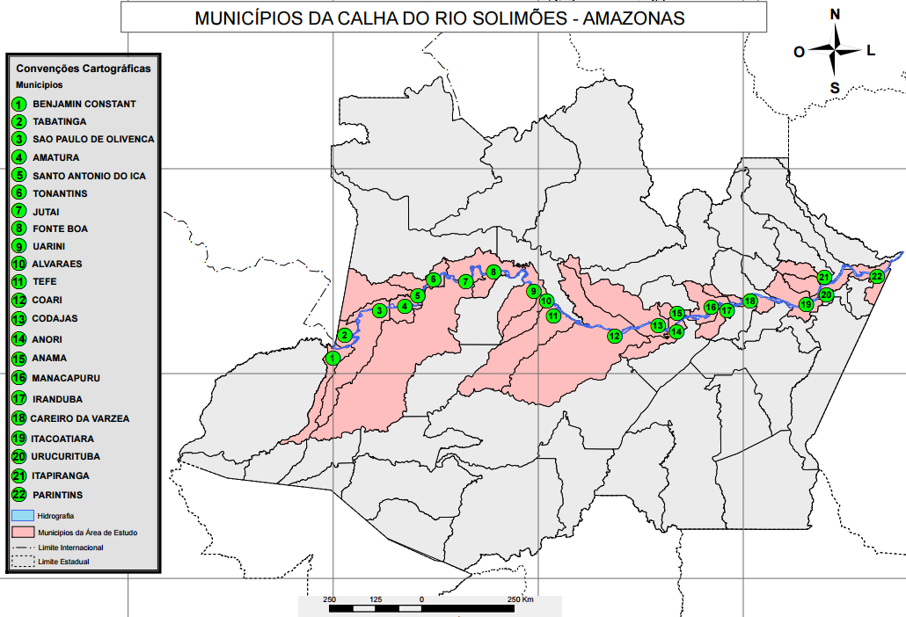
METODOLOGIA

Slide 5
RESULTADOS E DISCUSÃO
Tabela 1 - Resumo dos mananciais utilizados nas sedes municipais
Rio principal | Região | Sede municipal | Tipo e nome do manancial
Solimões | Alto Solimões | Tabatinga | Superficial - rio Solimões
Solimões |  | Benjamin Constant | Superficial - rio Javari
Solimões
Solimões |  | São Paulo de Olivença | Superficial - Igarapé do Ajaratuba
Solimões |  | Amaturá | Subterrâneo - poços tubulares
Solimões |  | Santo Antônio do Içá | Superficial - Igarapé São Salvador
 |  | Tonantins | Subterrâneo - poços tubulares
Solimões |  | Jutaí | Subterrâneo - poços tubulares
Solimões |  | Fonte Boa | Subterrâneo - poços tubulares
Solimões | Médio Solimões | Uarini | Subterrâneo - poços tubulares
Solimões |  | Alvarães | Subterrâneo - poços tubulares
Solimões |  | Tefé | Subterrâneo - poços tubulares
Solimões |  | Coari | Misto (Superficial - rio Solimões e subterrâneo)
Solimões |  | Codajás | Subterrâneo - poços tubulares
Solimões |  | Anori | Subterrâneo - poços tubulares
Solimões |  | Anamã | Subterrâneo - poços tubulares
Solimões | Metropolitana | Manacapuru | Misto (Superficial - rio Miriti e subterrâneo)
Solimões |  | Iranduba | Subterrâneo - poços tubulares
Amazonas |  | Careiro da Várzea | Superficial - rio Amazonas (Paraná do Careiro)
Amazonas |  | Itacoatiara | Subterrâneo - poços tubulares
Amazonas | Baixo Amazonas | Itapiranga | Subterrâneo - poços tubulares
Amazonas |  | Urucurituba | Subterrâneo - poços tubulares
Amazonas |  | Parintins | Subterrâneo - poços tubulares

Slide 6
RESULTADOS E DISCUSÃO
Resumo dos mananciais utilizados:
  68,2% dos mananciais são subterrâneos, seguidos por superficiais em 22,7% e mistos (superficiais e subterrâneos) com 9,1%;
  Apenas três cidades (13,6%) utilizam águas do rio Solimões-Amazonas.
Principais características dos mananciais:
1. Tabatinga – Manancial rio Solimões (fronteira com Colômbia e Peru)
  Rico em sedimentos em suspensão provenientes da região Andina (pH =7,2);
  Contaminação de igarapés c/lançamentos indevidos de efluentes domésticos (1.000 m a montante da captação).
  Lançamento de esgoto não tratado da cidade de Leticia, na Colômbia (2.000 m a montante da captação).
  2. Benjamin Constant – Manancial rio Javari (fronteira com Peru)
    Água (p=7,4 , cor = 40 uH e Turbidez > 85 uT)
    Disposição do lixo a céu aberto e lançamento direto no rio Javari dos efluentes produzidos pela vila peruana de Islândia (1.500 m a montante da captação ).

Slide 7
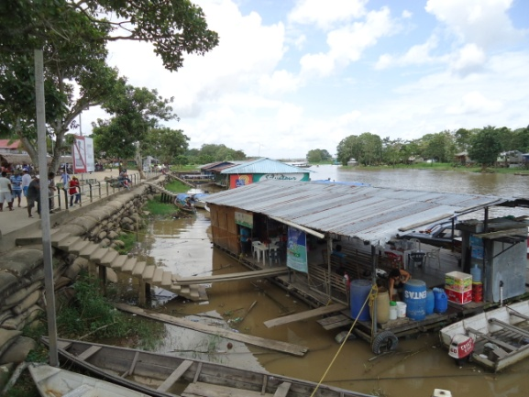
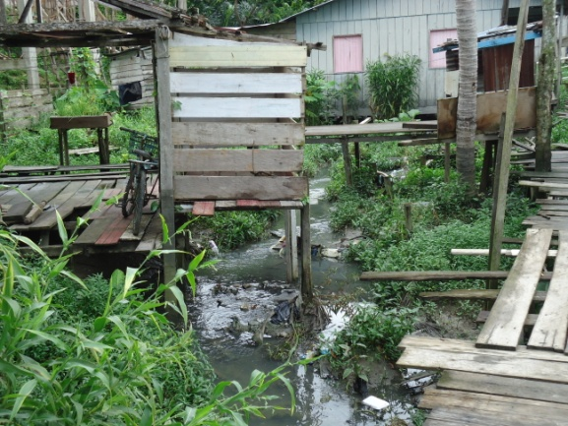
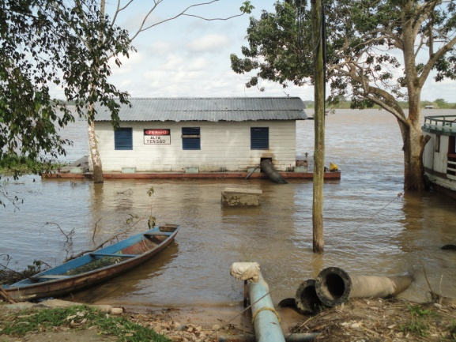
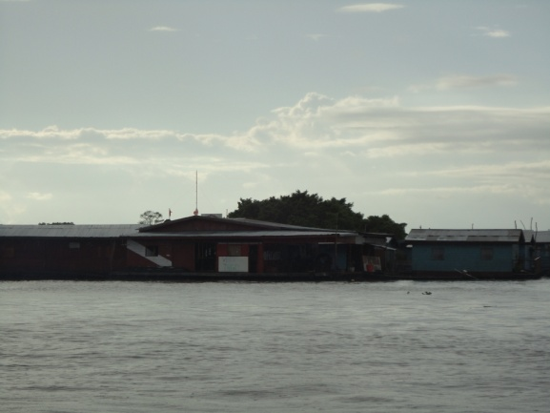
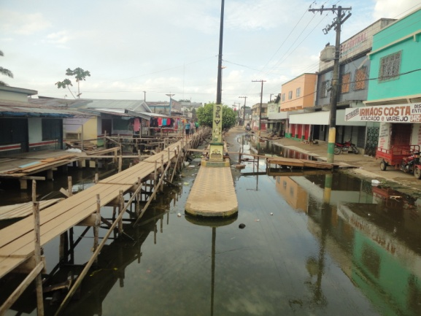
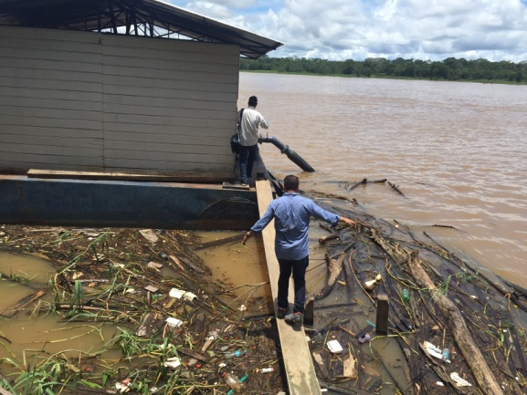
RESULTADOS E DISCUSÃO
Fotos : a) Leticia – Colômbia; b) igarapé de Tabatinga; c) aptação de Tabatinga
Fotos: a) flutuantes em Islândia -Peru; b) cheia em 2015 BCO; c) captação de B. Constant

Slide 8
RESULTADOS E DISCUSÃO
  REGIÃO: ALTO SOLIMÕES
Município | Principais características do manancial
3. São Paulo de Olivença (Manancial superficial -Igarapé Ajaratuba) Rio Solimões – futuro manancial | Tonalidade escura (pH = 5,4; turbidez 4,2 uT e cor 71 mgPt/l); Qualidade de água piora com chuvas intensas; Existência de área de lazer nas proximidades da captação.
4. Amaturá (Manancial subterrâneo) | Aquífero Iça (sete poços com profundidade média de 50 m); Alguns poços apresentaram contaminação por coliformes; turbidez, teores de ferro (Fe) e manganês (Mn), muito provavelmente de origem natural.
5. Santo Antônio do Iça (Manancial superficial - São Salvador ) | As chuvas intensas carreiam sólidos (areia ou argila de cor clara) em grande quantidade impossibilitando o tratamento da água.

Slide 9
RESULTADOS E DISCUSÃO
  REGIÃO: ALTO SOLIMÕES - AQUÍFERO IÇA (Manancial subterrâneo)
  Normalmente produz águas em boa quantidade e qualidade. Não está imune a contaminações antrópicas, quando os poços são mal construídos e mal localizados.
Município | Principais características do manancial
6. Tonantins (Manancial subterrâneo) | Presença de ferro em teores elevados em poços tubulares. Possíveis fontes de contaminação (fossas e tanques de combustível) a menos de 30 m de sete poços.
7. Jutaí (Manancial subterrâneo) | Poços variam de 34 m a 60m (Camada argilosa de 6m protege o lençol freático); Alterações na cor e turbidez de alguns poços (deficiências construtivas ou falta de operação e de manutenção adequada).
8. Fonte Boa (manancial subterrâneo) | Boa qualidade físico-química para os sete poços públicos (Algumas alterações na turdidez)

Slide 10
RESULTADOS E DISCUSÃO
  REGIÃO: MÉDIO SOLIMÕES - AQUÍFERO IÇA (Manancial subterrâneo)
  Os sedimentos arenosos da Formação Içá possuem boa porosidade e permeabilidade se constituem em bom aquífero.
Município | Principais características do manancial
9. Uarini (Manancial subterrâneo) | Boa qualidade físico-química para os sete poços públicos.
10. Alvarães (Manancial subterrâneo) | Treze poços (profundidades variando de 45 m a 68 m, sendo quatro de responsabilidade da COSAMA (bem cuidados) e nove da Prefeitura.
11. Tefé (manancial subterrâneo) | Existem mais de vinte e dois poços administrados pela Prefeitura (poucas informações construtivas); Teores ferro em seis poços superiores ao permitido.

Slide 11
RESULTADOS E DISCUSÃO
  REGIÃO: MÉDIO SOLIMÕES - AQUÍFERO IÇA (Manancial subterrâneo)
Município | Principais características do manancial
12. Coari (Subterrâneo e superficial – rio Solimões) | Manancial de superfície (COSAMA) - não há mata ciliar e ocorre o arraste de sedimentos argilosos nas proximidades da captação; Manancial subterrâneo (Prefeitura) - Mais de 34 poços tubulares, com profundidade variando entre 30 m e 70 m.
13. Codajás (Manancial subterrâneo) | Existem oito poços (quatro apresentam elevados teores de ferro na água). aquífero apresenta água de boa qualidade, desde que não sejam captadas de horizontes ricos em ferro e/ou manganês
14. Anori e 15. Anamã (Manancial subterrâneo) | As águas subterrâneas nas áreas de várzea podem apresentar teores elevados de elementos como zinco (Zn), cobre (Cu), manganês (Mn), ferro (Fe) e Alumínio (Al). Poços inundados pelas águas dos rios em 2012 e 2013.

Slide 12
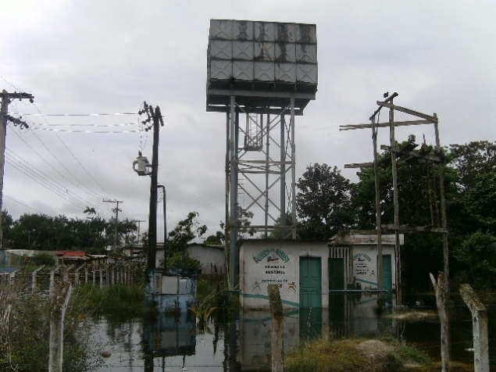
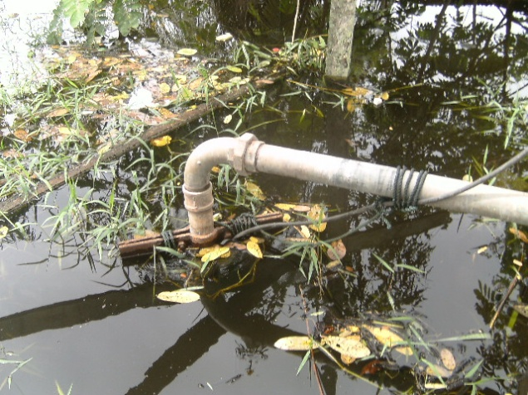
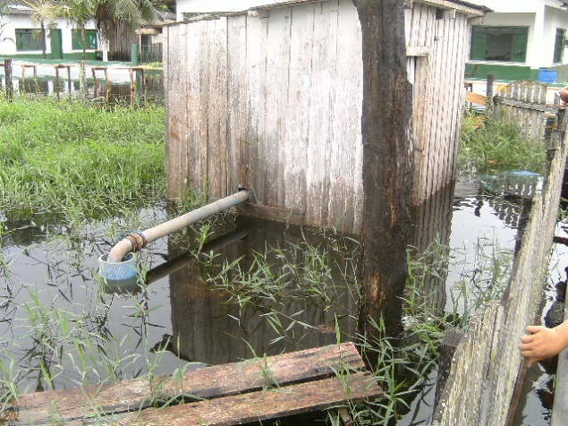
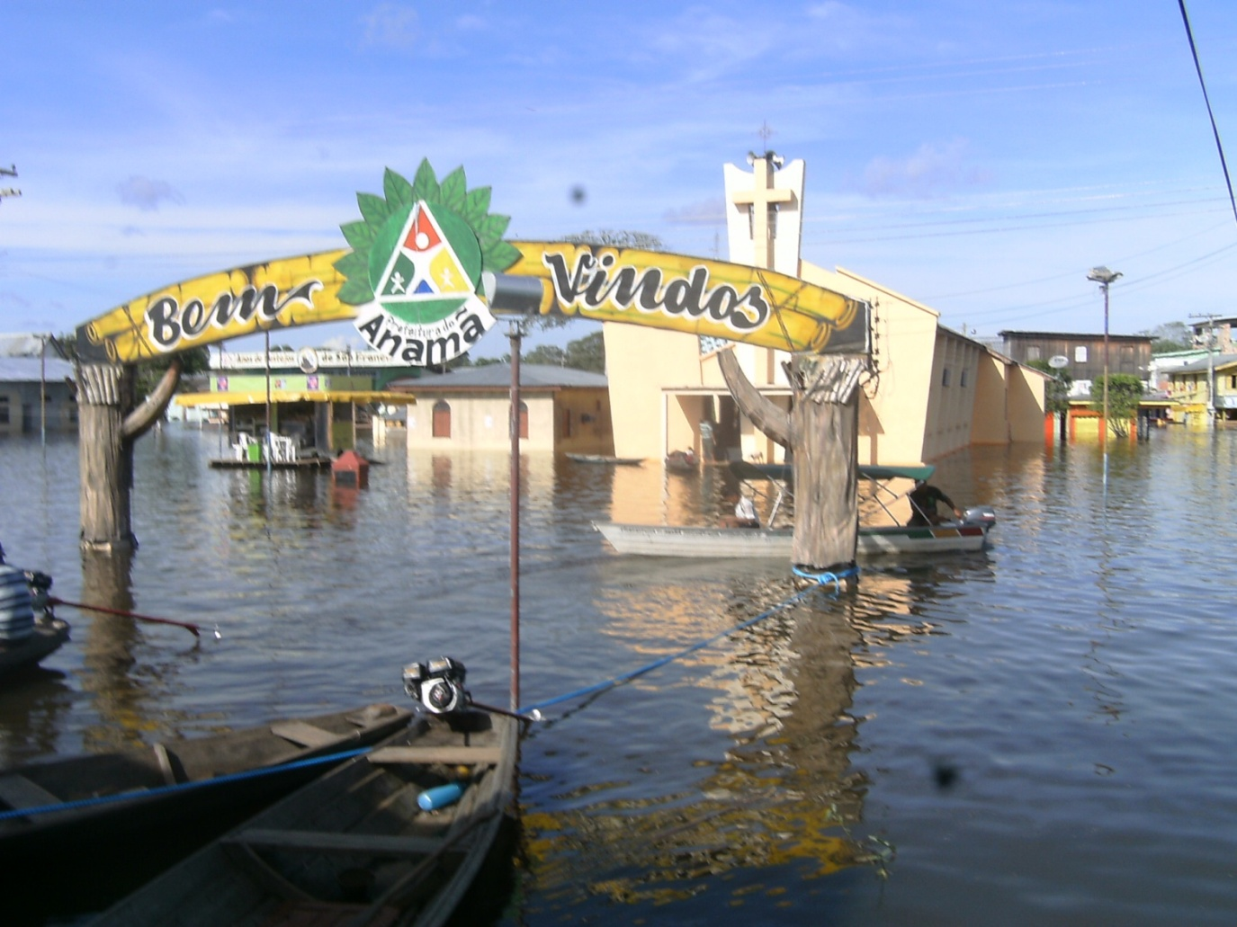
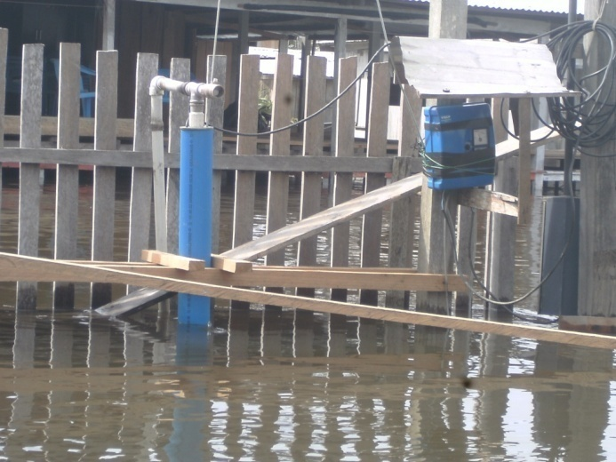
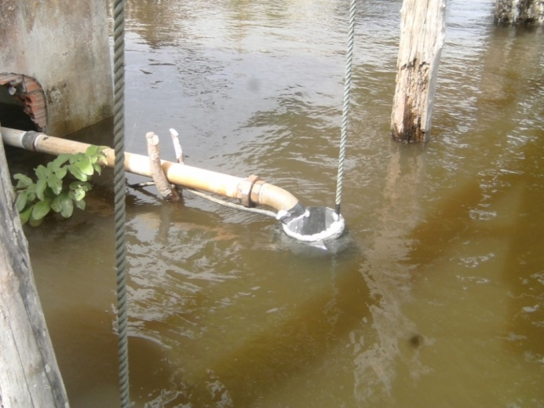
RESULTADOS E DISCUSÃO
ANORI: Cheia 2012
ANAMÃ: Cheia 2012

Slide 13
RESULTADOS E DISCUSÃO
  REGIÃO: METROPOLITANA - AQUÍFERO ALTER DO CHÃO (Manancial subterrâneo)
Município | Principais características do manancial
16. MANACAPURU (Subterrâneo e superficial – rio Miriti) | Manancial de superfície - Lançamento de esgoto doméstico sem tratamento no entorno das captações. Manancial subterrâneo – 29 poços tubulares com profundidades variando entre 110 m e 220 m.
17. IRANDUBA (Manancial subterrâneo) | Doze poços tubulares com profundidades variando entre 80 m e 150 m.
18. CAREIRO DA VÁRZEA (Manancial superficial) | Utiliza o manancial superficial de um braço do rio Amazonas.
19. ITACOATIARA (Manancial subterrâneo) | Aqüífero Alter do Chão.

Slide 14
RESULTADOS E DISCUSÃO
  REGIÃO: METROPOLITANA - AQUÍFERO ALTER DO CHÃO (Manancial subterrâneo)
Município | Principais características do manancial
20. URUCURITUBA (Subterrâneo) | Poços tubulares com profundidade média de 90 m; pH entre 4,8 e 5,3.
21. ITAPIRANGA (Manancial subterrâneo) | Aquífero Alter do Chão.
22. PARINTINS (Manancial superficial) | Água de boa qualidade proporcionada pelo aquífero; Poços rasos contaminados por nitrato e alumínio foram desativados.

Slide 15
CONCLUSÃO
O rio Solimões-Amazonas é utilizado como fonte de suprimento público de água em apenas três sedes municipais, Tabatinga, Coari e Careiro da Várzea.
Existem problemas de poluição pontual nas cidades fronteiriças com a Colômbia e Peru.
O rio Solimões-Amazonas poderia ser utilizado como manancial em todas as cidades pelas quais margeia.
Quinze municípios utilizam exclusivamente o manancial subterrâneo (aquíferos Iça e Alter do Chão), apresentam boa produtividade; facilidade de exploração; baixo custo de operação e manutenção do abastecimento por poços tubulares.
A construção indiscriminada de poços, a falta de operação e manutenção adequada, cada vez mais vem comprometendo a qualidade das águas desses manancias.

Slide 16
OBRIGADO!
CONTATOS
Rainier Pedraça de Azevedo
Endereço: Rua Oswaldo Cruz, 51 - Glória - Manaus - AM - CEP: 69027-000 Tel: 92-3301-4134 - e-mail: rainier.pedraca@funasa.gov.br

